Slide 1
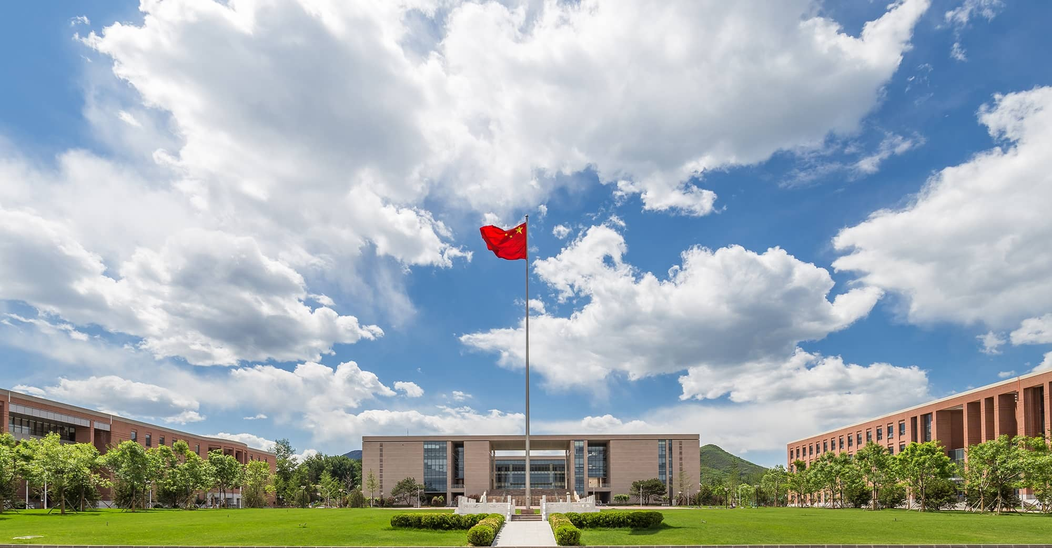

基于人工智能的对话机器人系统
王鸿森 王伊梁 王柯林 王子妍 易士程
Notes:
照片为学生拍摄的礼堂

Slide 2
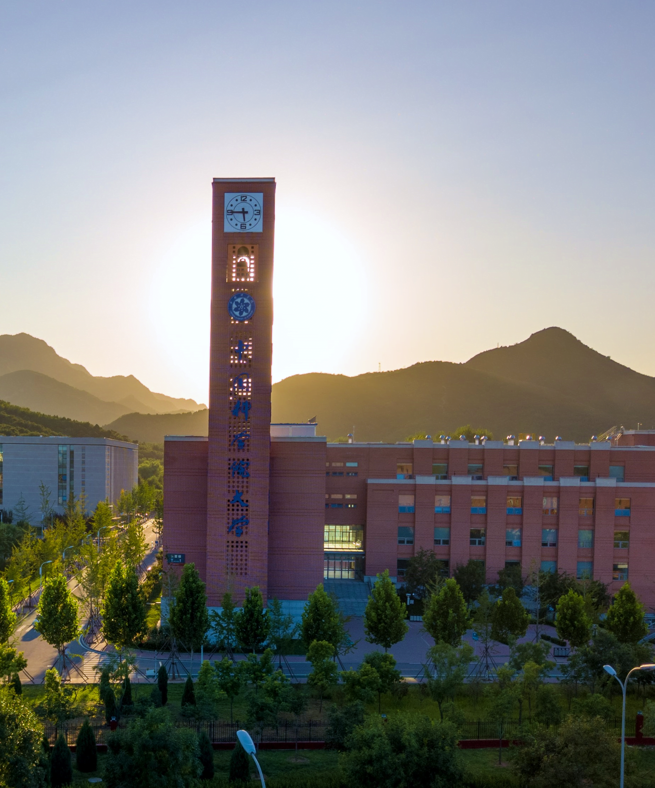
1
选题分析
2
原型设计
3
关键技术原理
4
测试
目录
Contents
Notes:
图片可以替换

Slide 3
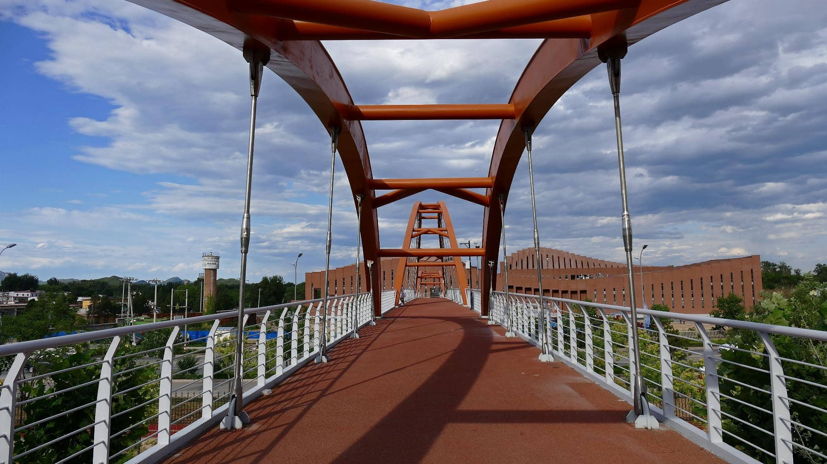
01
选题
◎选题
◎总体设计

Slide 4
选题
聊天机器人
基于深度学习智能对话
基于图片的交流
整合
目标用户：具有网络聊天需求的用户
软件功能：实现一个在线的聊天机器人。该机器人能对常见的话题能进行正确回答，并能识别用户发送的简单图片信息，并进行回答。

Slide 5
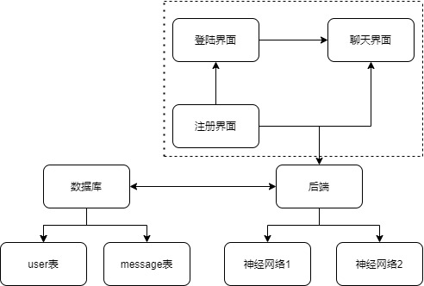
总体设计
Notes:
技术路线，聊天界面与后端交互，两个神经网络分别处理文字和图片信息，后端将信息整合传入
MVC模式

Slide 6
02
原型设计
◎数据库
◎前端

Slide 7
数据库--E-R模型
user
用户
发送
消息
message
用户：存储用户的基本信息
消息：存储用户和机器人发出的消息的基本信息

Slide 8
数据库--模型
user
message
user_id <pk>
username
email
password
phone
sex
birth_date
create_time
update_time
message_id <pk>
send_id <fk>
receiver_id <fk>
message_type
message_content
message_path
send_time
FK_Relationship_owner

Slide 9
数据库--user表
列名 | 数据类型 | 备注
user_id | Int(11) | 主键
username | VARCHAR(50) | Not null
email | VARCHAR(50) | Not null
password | VARCHAR(50) | Not null
phone | VARCHAR(20)
sex | Int(2)
birth_date | VARCHAR(200)
create_time | VARCHAR(200) | Not null
update_time | VARCHAR(200)

Slide 10
数据库--message表
列名 | 数据类型 | 备注
message_id | Int(11) | 主键
send_id | Int(11) | 外键
receiver_id | Int(11) | 外键
message_type | Int(11) | Not null
message_content | VARCHAR(500)
message_path | VARCHAR(200)
send_time | VARCHAR(200) | Not null

Slide 11
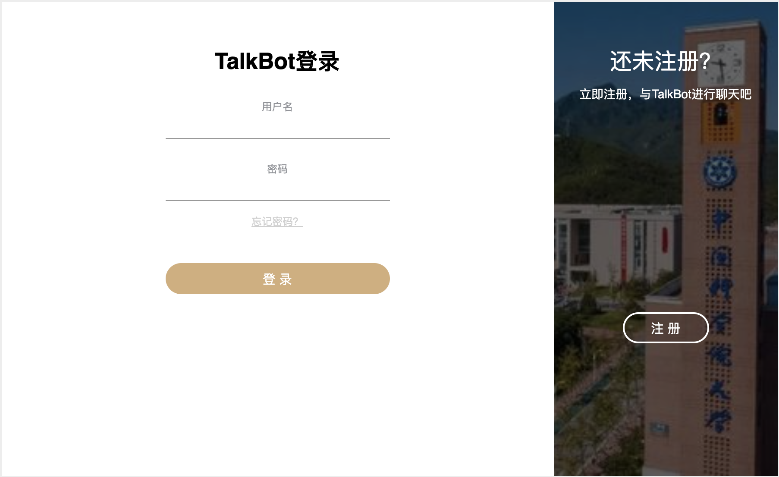
前端--登录界面
用户名与密码在对应一致，否则提示“用户名与密码不一致，请重新输入”
密码找回

Slide 12
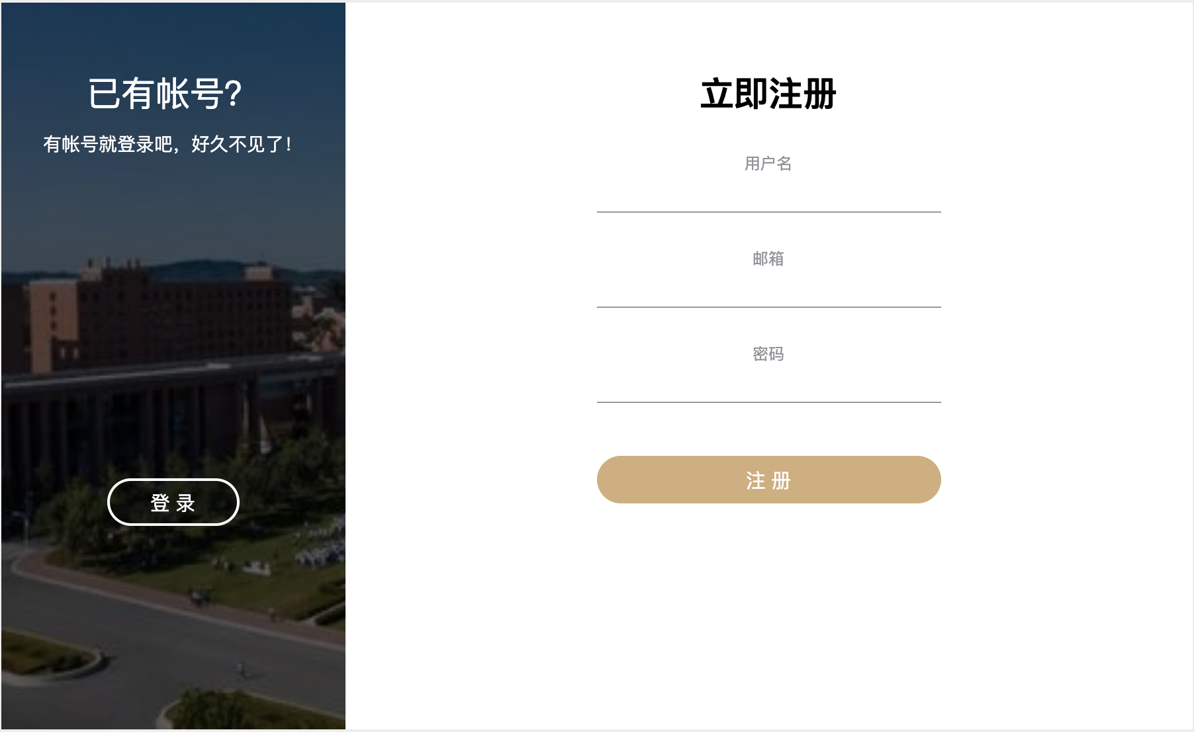
前端--注册界面
用户名是否已经存在，若已存在提示用户重新输入
邮箱是否已经被注册已以邮箱地址是否有效

Slide 13
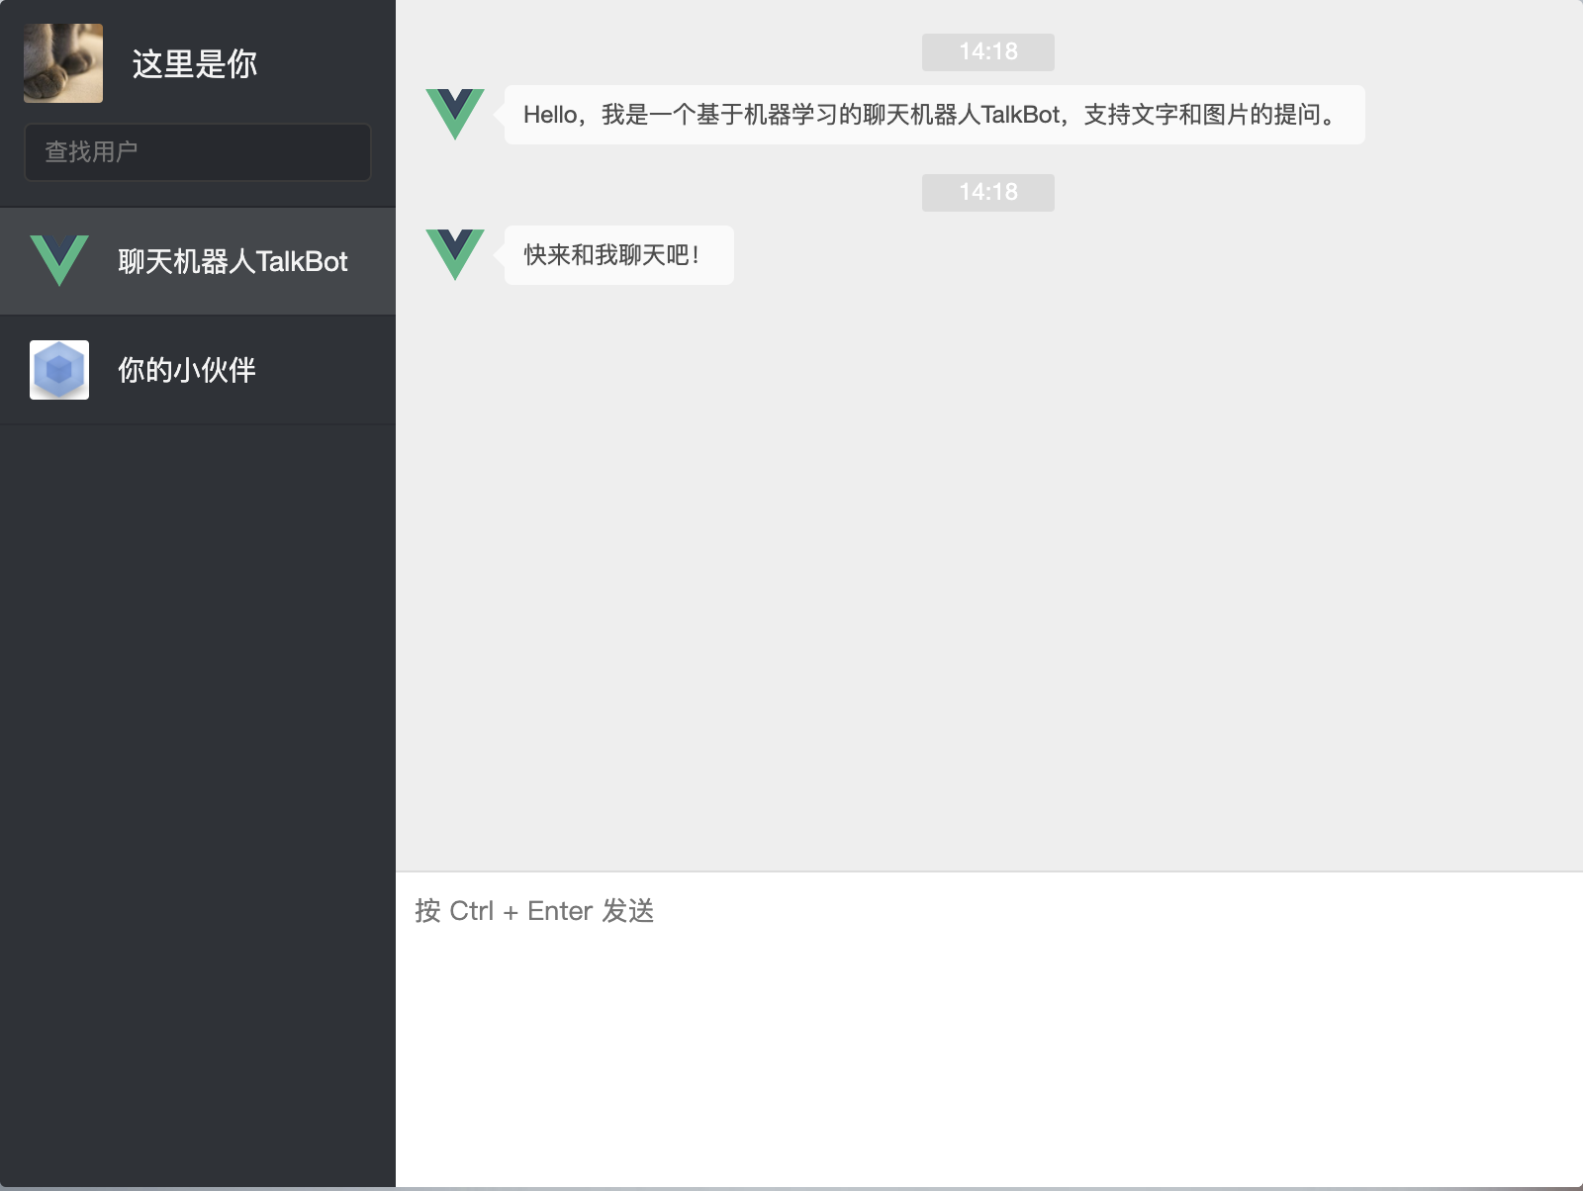
前端--聊天界面
与机器人聊天
上传图片
群聊
反馈
…

Slide 14
03
关键技术设计
◎基于深度学习的聊天机器人
◎图片识别对话

Slide 15
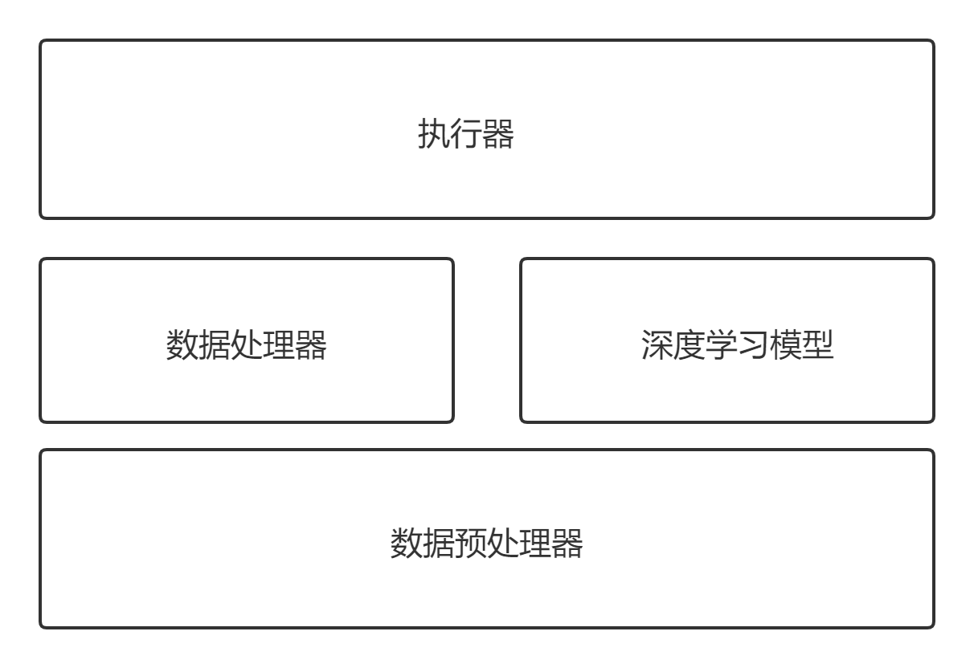
聊天机器人训练部分设计框架图
Notes:
使用Python编写，按照代码模块化的思路，分为数据预处理器，执行器，深度学习模型以及执行器四个模块。
模块之间的关系：
数据预处理是将原始语料进行初步处理以满足数据处理模块的要求。
执行器负责调用数据处理器、深度学习模型进行数据数据处理、模型训练、模型运作等工作。
深度学习模型是一个基于Tensorflow的seq2seq模型，用于定义神经网络并进行模型计算。

Slide 16
聊天机器人训练部分技术路线
1. 数据预处理和数据处理器利用seq2seq模型的特点，并且结合word2vec的思路。将训练语料分为Ask语料集和Response语料集，并根据一定的比例分为训练语料集和验证语料集，然后通过word2vec转换为词向量。
2. 完成数据处理后，执行器就会根据训练模式来调用seq2seq进行神经网络的创建。
3. 通过后端调用执行器来进行聊天服务，在语句输入和输出利用seq2seq的特点，直接将输出seq转换成vec作为已经训练好的神经网络的输入，然后神经网络会生成一个seq向量，然后通过查询词典的方法将生成的向量替换成中文句子。
Notes:
1.预处理器：将数据分成ask和response语料集并转换成seq2seq文件
数据处理器包括：创建字典，句子转向量，根据超参数定制化训练数据，基础数据标记，初始化词典。
2. 在进行训练过程中，使用 perprelixy 来计算模型的 loss，通过自动的调整 learning rate 来逐步的取得最优值，当 learning rate 减少为 0 达到最优值。
执行器后续应该会包括：配置参数和超参、读取数据、创建模型、训练模型、模式测试、初始化会话、在线对话

Slide 17
图像标注
需求描述：
对用户给定的图片进行分析，识别其主要内容，并生成文字描述。
模块设计：
使用卷积神经网络从图像中提取视觉特征，并使用LSTM递归神经网络将这些特征解码成句子。
采用soft attention mechanism来提高标注质量。
使用Tensorflow实现，允许CNN和RNN部分的端到端训练。
生成的图片文字描述作为文字对话模块的输入

Slide 18
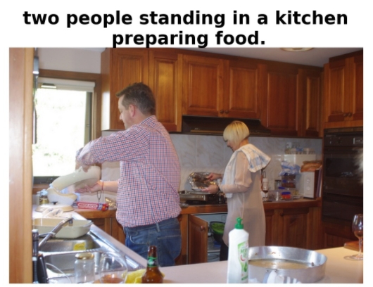
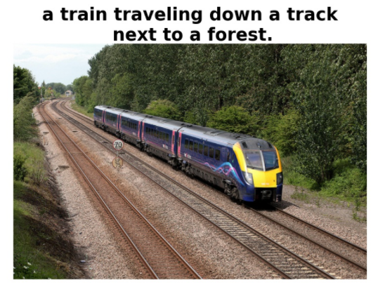
图像标注
预期效果：

Slide 19
04
测试
◎测试 ◎测试—聊天机器人
◎测试—性能 ◎时间进度表及分工

Slide 20
测试
编码时进行单元测试
数据安全测试
系统整体功能测试
Notes:
单元测试 对开发完成的接口方法进行调试，力求覆盖完整，有错误用例、边界测试等
数据安全测试，软件工程的九大任务之一是安全问题与防御设计，安全中最重要的是用户数据的安全，针对有数据传输、保存的任何一个环节我们要设计单独的防御措施，并进行严格的测试
系统整体功能测试，构建自动化测试脚本，自动测试系统功能，发现系统在真实环境中可能出现的各种问题

Slide 21
测试 --聊天机器人
正确性
对于提出的问题能给出正确的回应
准确性
多轮测试中回答正确的比例
Notes:
不需要用户主观评价

Slide 22
测试--性能
使用travis ci等自动化测试工具对系统性能进行测试。
有待学习
Notes:
不需要用户主观评价

Slide 23
时间进度表及分工
时间 | 项目进度 | 分工人员 | 完成情况
2020.10.9 | 完成系统的需求分析、功能分析、数据库设计、原型设计、前端UI设计、开题报告 | 王鸿森、王柯林、王伊梁、易士程、王子妍 | 已完成
2020.10.30 | 学习HTML、CSS、JS、travis ci等技术的学习，完成前后端原型的设计，完成核心功能实现的调研 | 王鸿森、王柯林、王伊梁、易士程、王子妍 | 进行中
2020.11中旬 | 分工协作、完成主要功能的实现；搭建出整体系统雏形 | 王柯林、王伊梁、易士程、王子妍 | 未完成
2020.11.30 | 系统测试、完成测试报告 | 王鸿森 | 未完成
2020.12.15 | 完善系统，撰写结题报告，结题 | 王鸿森、王柯林、王伊梁、易士程、王子妍 | 未完成
Notes:
不需要用户主观评价

Slide 24
